Slide 1
ЧТО ТАКОЕ ДРУЖБА?

Slide 2
Дружба исчезает там, где равенство перестает существовать.
Обер.
.

Slide 3
Недалеко уйдете в дружбе, если не расположены прощать друг другу мелкие недостатки.
Лабрюйер

Slide 4
Жар дружбы согревает сердце, не сжигая его.
Ларошфуко

Slide 5
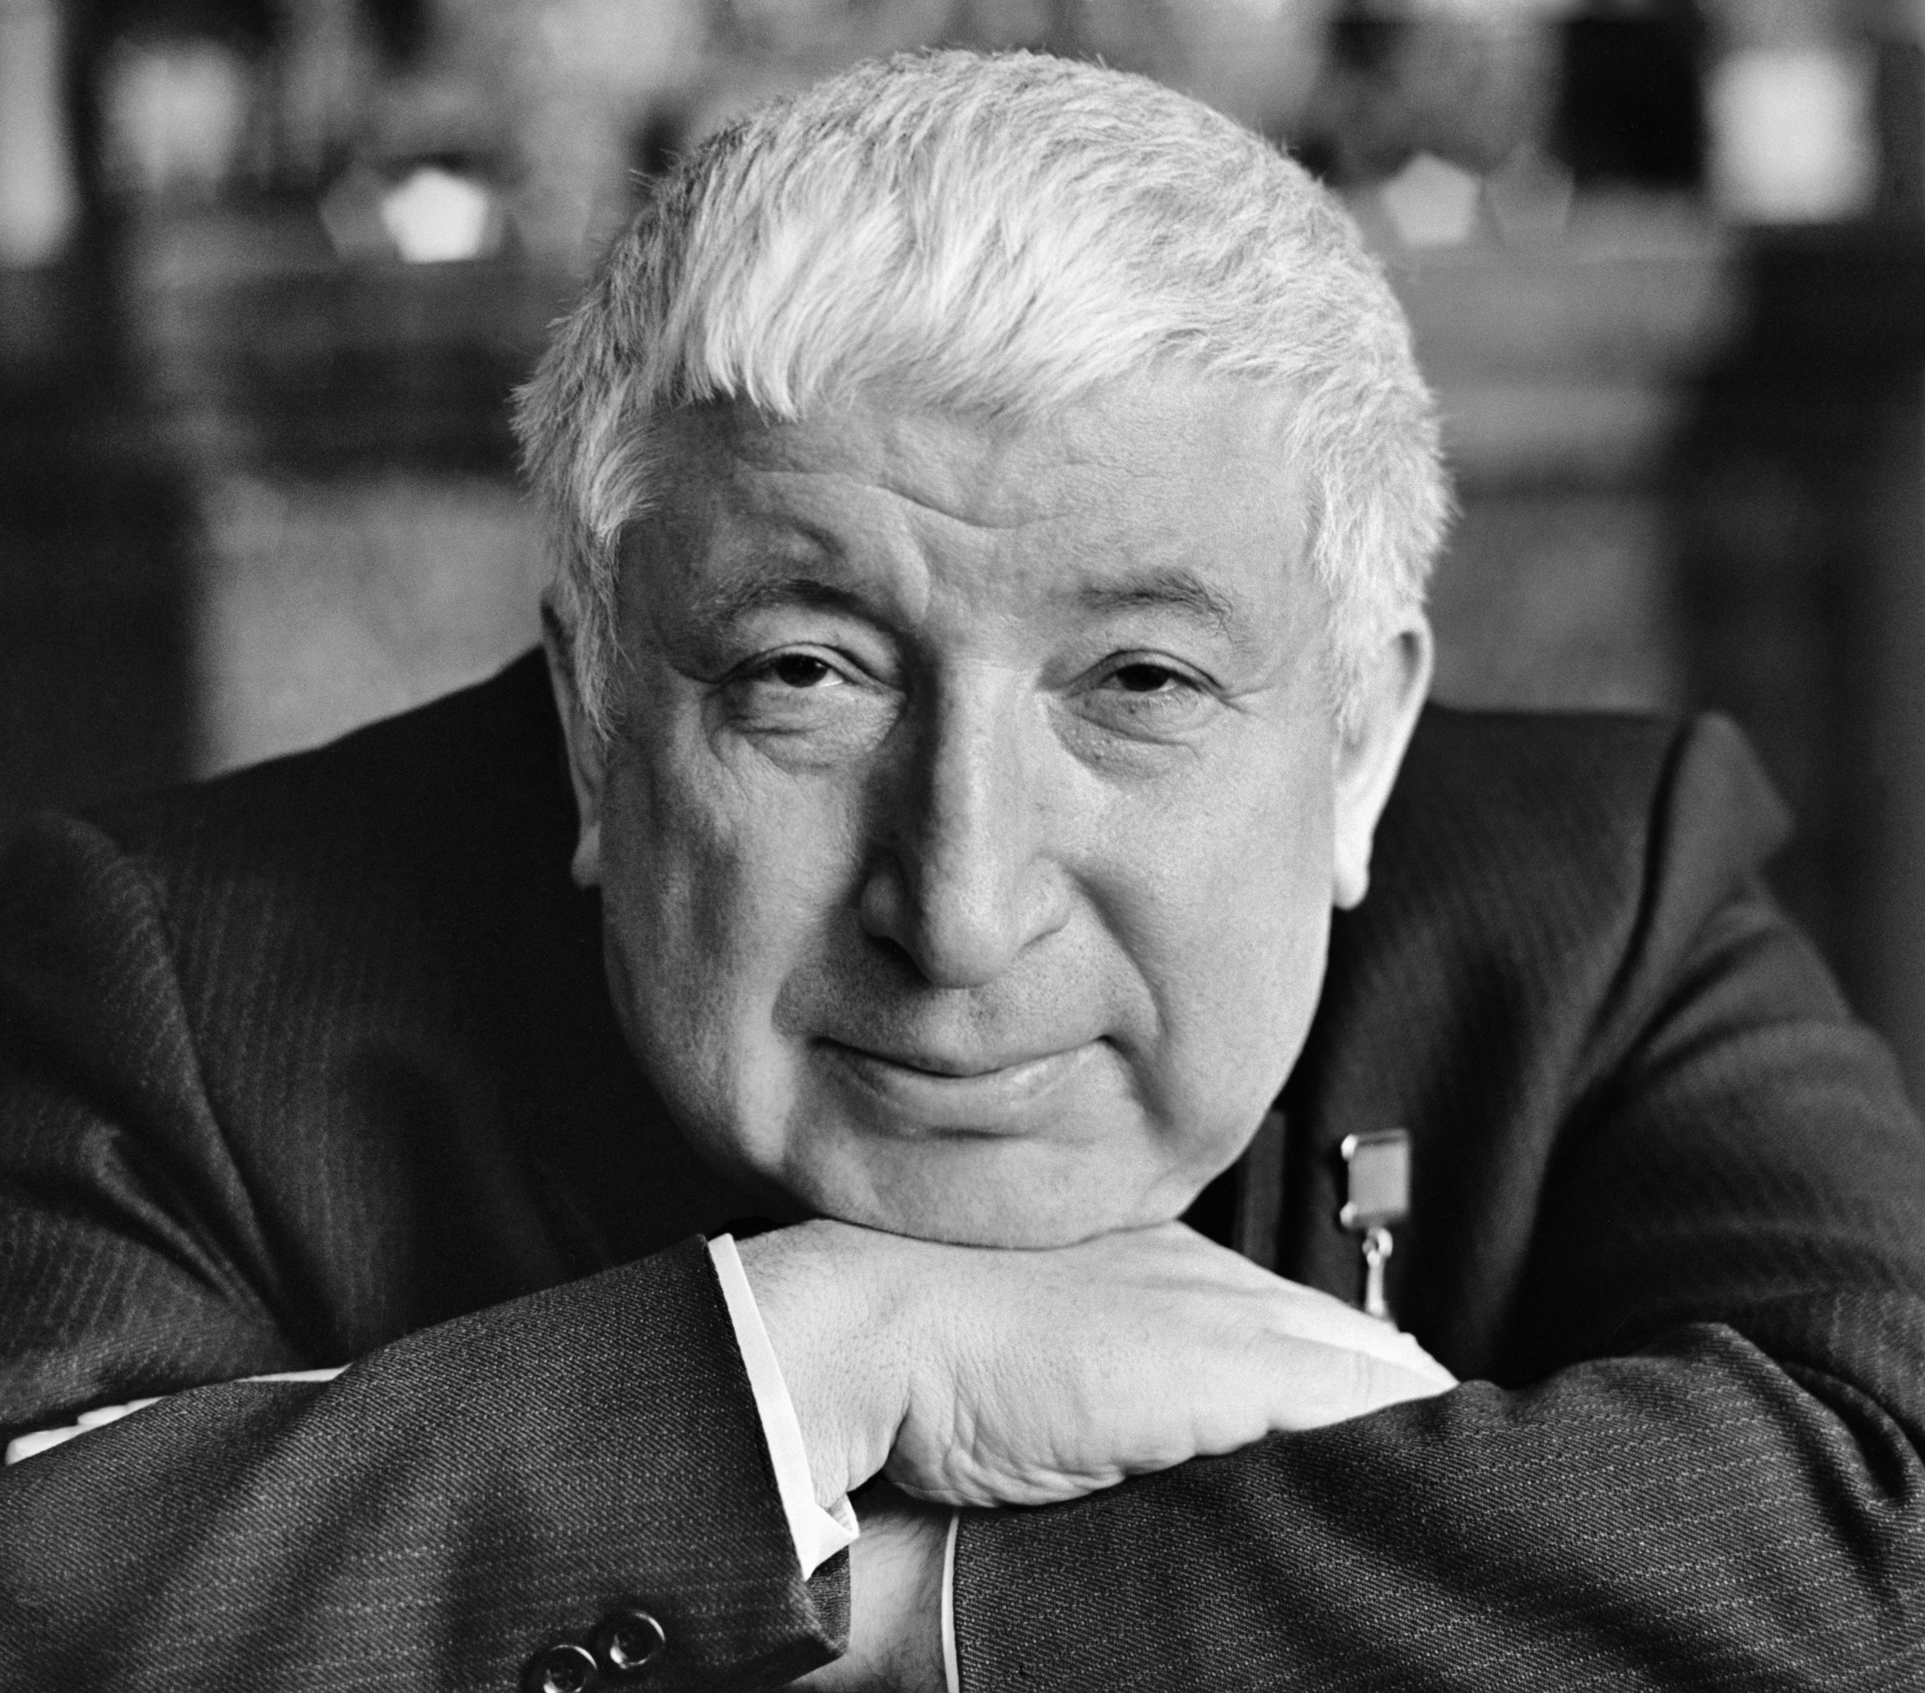
«Вот человек, что скажешь ты о нем?»
Ответил друг, плечами пожимая:
«Я с этим человеком не знаком,
Что про него хорошего я знаю?».
«Вот человек, что скажешь ты о нем?» -
Спросил я у товарища другого.
«Я с этим человеком не знаком,
Что я могу сказать о нем плохого?».
Расул Гамзатов

Slide 6


Slide 7
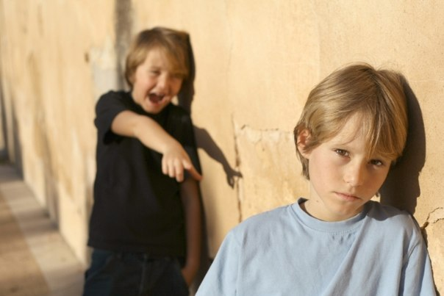

Slide 8


Slide 9
В словаре В. Даля дружба− взаимная привязанность двух или более людей, тесная связь их; в добром смысле - бескорыстная, стойкая приязнь, основанная на любви и уважении; в дурном - тесная связь, основанная на взаимных выгодах.

Slide 10

Настоящий друг везде
Верен, в счастье и беде;
Грусть твоя его тревожит,
Ты не спишь — он спать не может,
И во всем, без дальних слов,
Он помочь тебе готов.
Да, по действиям несходны
Верный друг и льстец негодный.
У. Шекспир

Slide 11
ЛИТЕРАТУРА
Расул Гамзатов, Стихи и поэмы, Известия,1974
Уильям Шекспир, Сонеты, Астрель, 2012
Интернет ресурс
http://averkina.edurm.ru/druschba.htm

